Slide 1
G-api
Diseño de aplicaciones basadas en API.
Fácil y rápido.
Notes:
Presentación personal.
4º Ingenieria Informatica del software
- 1 año en el grupo de investigación : ISA (Ingenieria del software aplicada)

Slide 2
¿Qué es g-api?
G-API es un pequeño entorno web que permite crear y ejecutar aplicaciones basadas en APIs de manera sencilla y rápida.
Tiene dos componentes principales:
Diseñador
Ejecutor
Notes:
Estos dos se verán más adelante

Slide 3
oBJETIVO
Velocidad
Facilidad
Optimización
Portabilidad
Expansibilidad

Slide 4
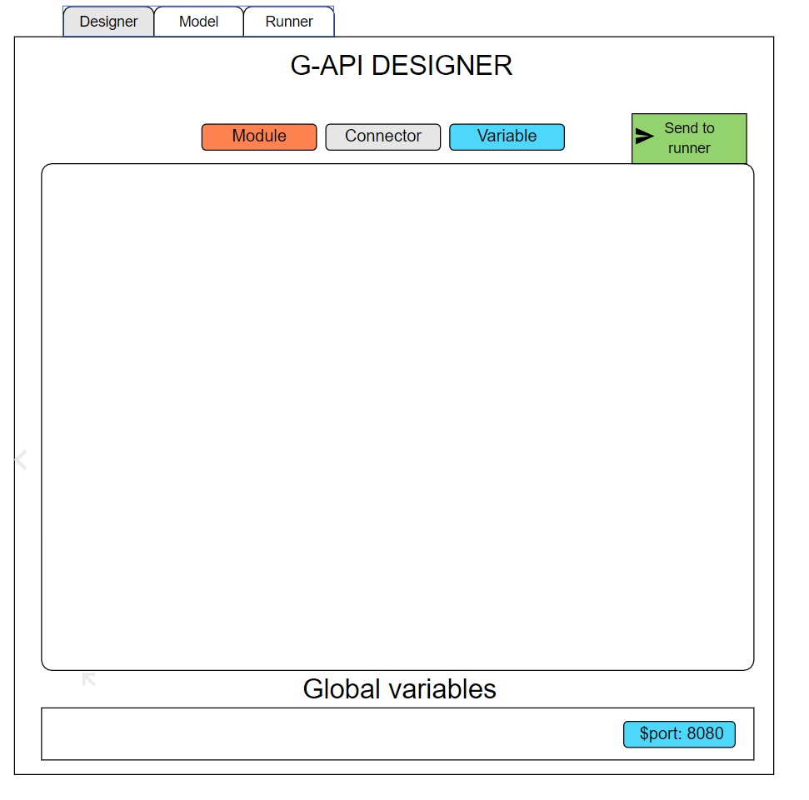
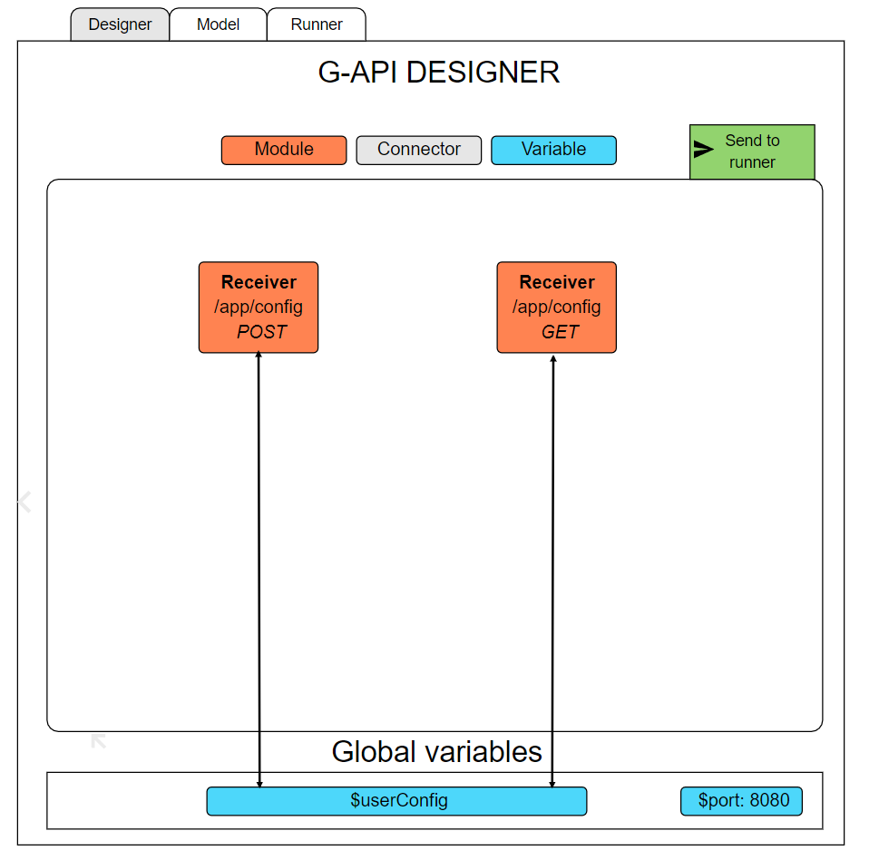
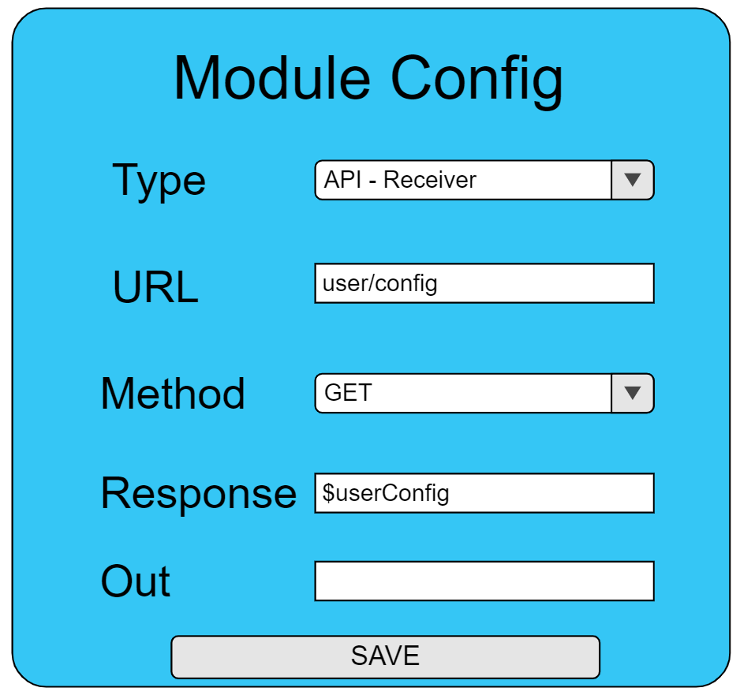
Funcionamiento - diseño

Slide 5
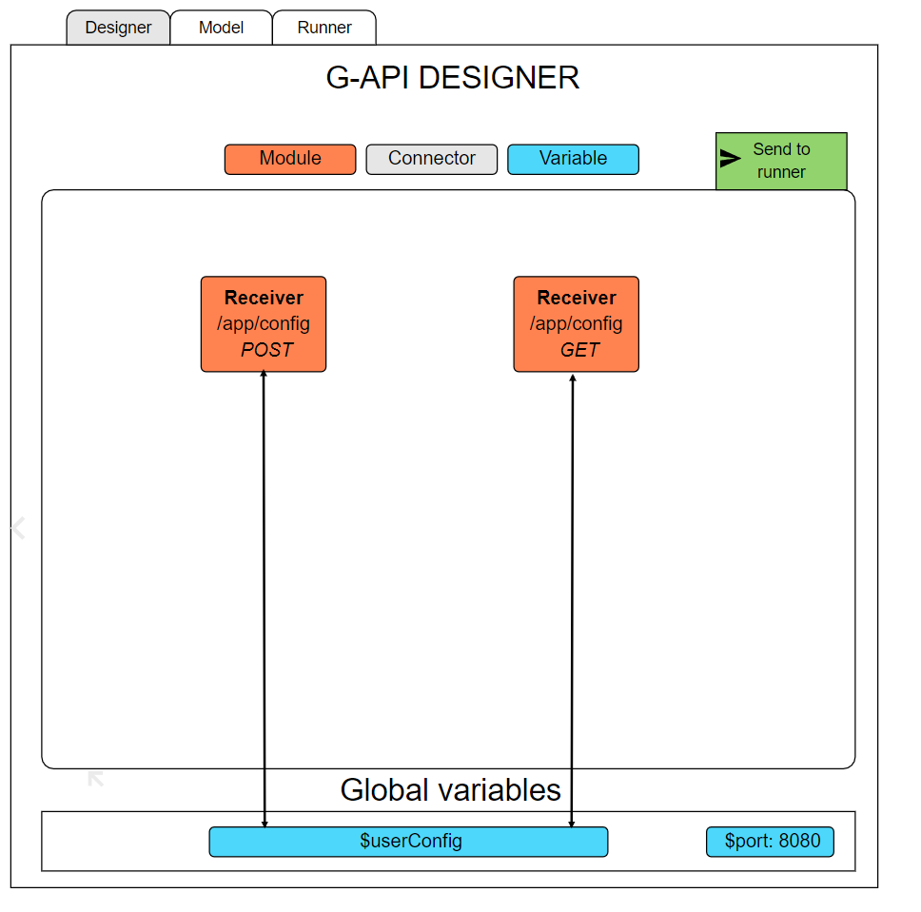
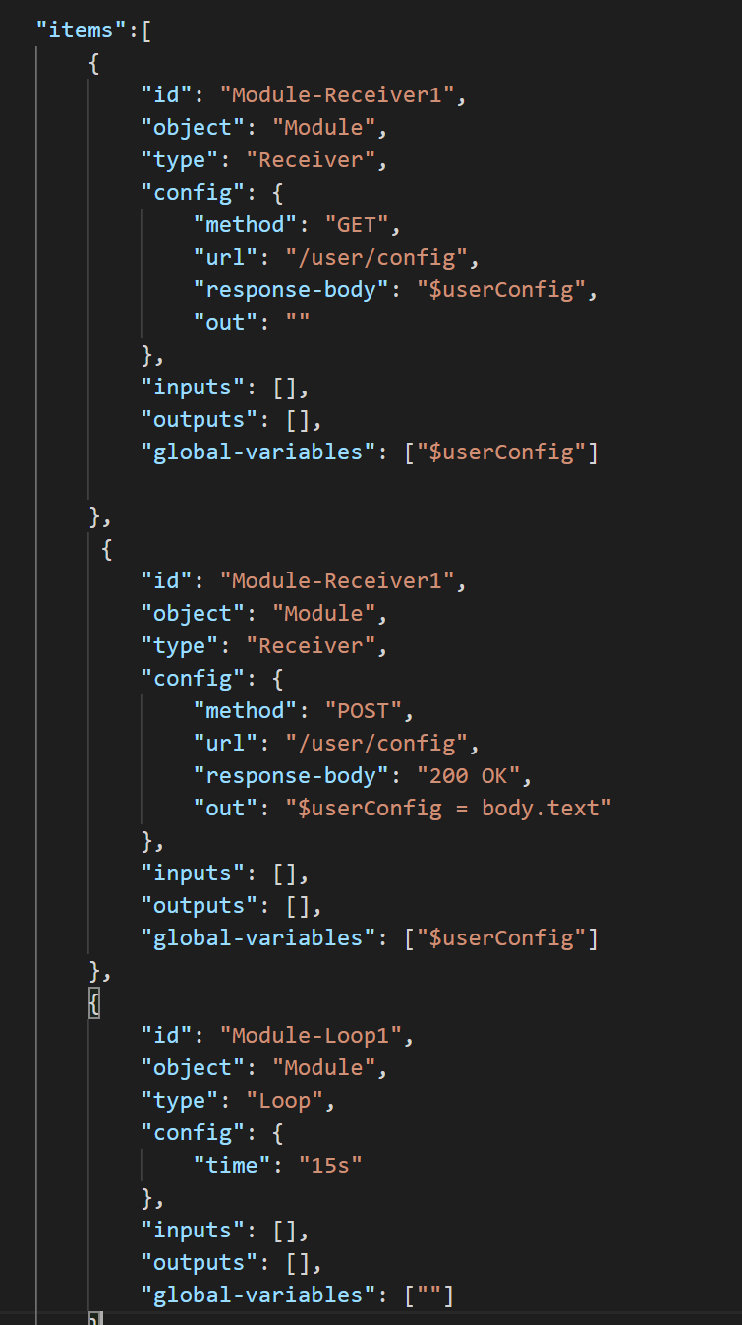
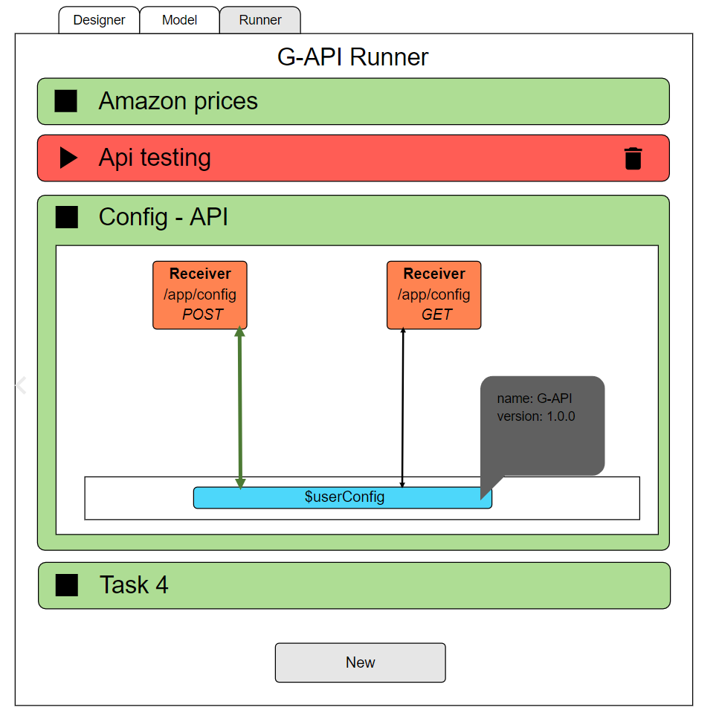
¿Cómo funciona?
Designer
Model
Runner
{ JSON }

Slide 6
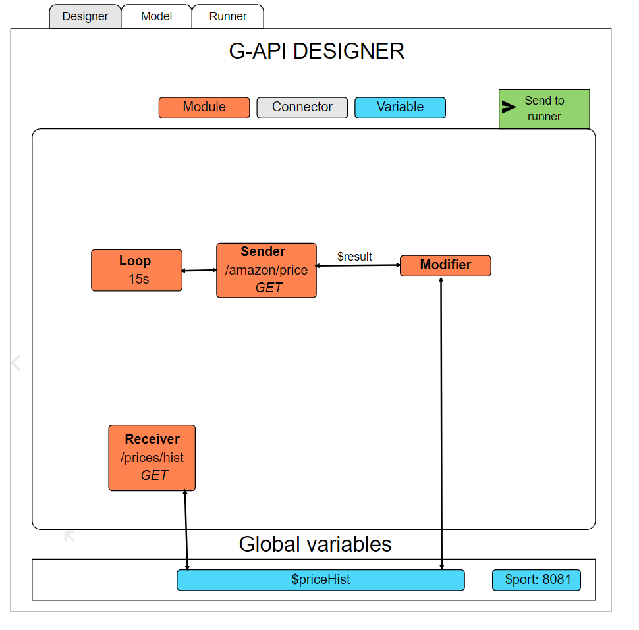
Funcionamiento - diseño
Notes:
Por lo tanto, esto es únicamente un diseñador de JSONs. Si por ejemplo una empresa quiere hacer su propio diseñador es tan fácil como crear JSONs.

Slide 7
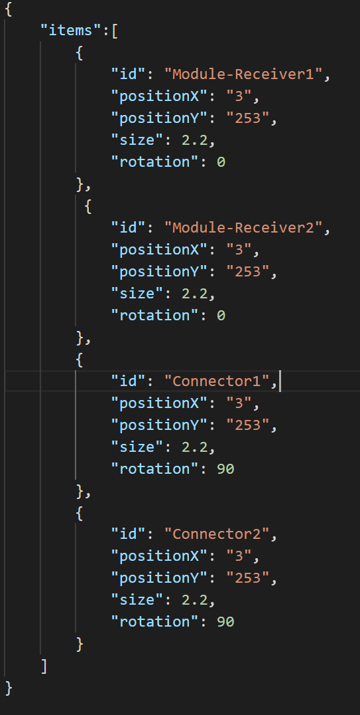
Funcionamiento - modelo
Modelo
Diseño (Opcional)
Notes:
Se puede coger el archivo y llevarlo a cualquier otro servidor que este ejecutando una instancia del ejecutor de tareas

Slide 8
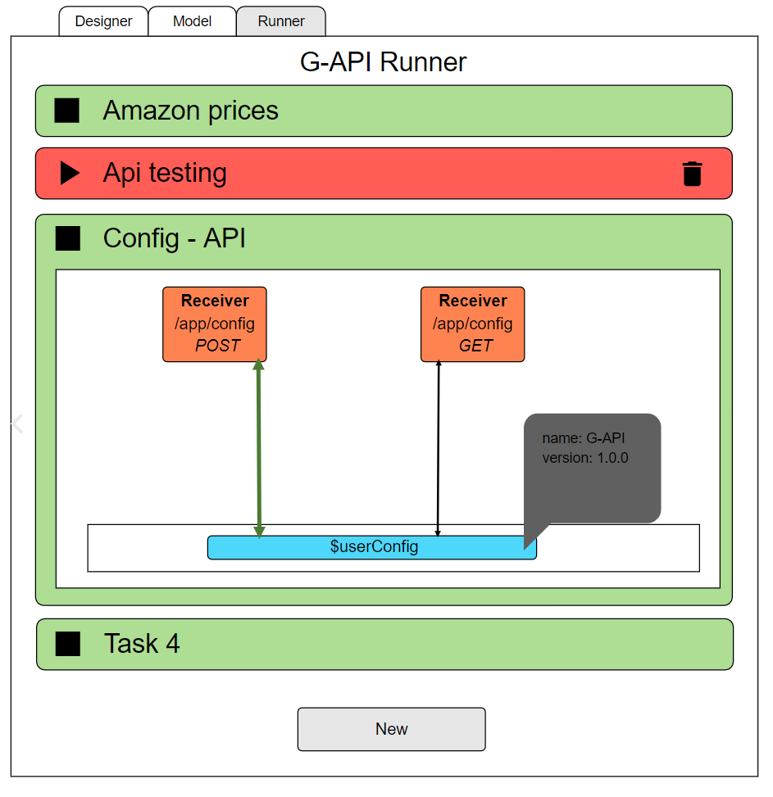
Funcionamiento - ejecución

Slide 9
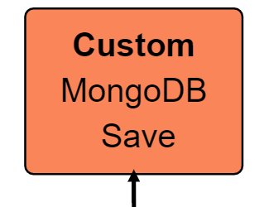




Ampliación
Añadir módulos con código.
Exportación a código
Integración con OpenAPI.
Notes:
Modulos con codigo -> Comunidad que comparta sus modulos, importaciones desde url, etc…

Slide 10
Aplicaciones
Creación de aplicaciones rápidas.
Inicio estructurado de grandes aplicaciones.
Testeo continuos de APIS
Bocetos de aplicaciones funcionales.
Cualquier aplicación de tamaño pequeño-medio.
Inicio estructurado de grandes aplicaciones.
Notes:
(No necesario) Ejemplos pueden ser, un api rápida que reciba peticiones, guarde un contador en una base de datos, conectada por ejemplo a una instancia de grafana, y mande la petición de nuevo a otro servidor

